Slide 1
КРЕДИТНЫЙ КОНВЕЙЕР ДЛЯ ФИЗИЧЕСКИХ ЛИЦ LOANSTATION (INDIVIDUALS)

Slide 2
АКТУАЛЬНЫЕ ПРОБЛЕМЫ
АКТУАЛЬНЫЕ ПРОБЛЕМЫ В БАНКОВСКОЙ СФЕРЕ
Нестабильная экономическая ситуация
Снижение маржинальной прибыли
Рост просроченной задолженности
Снижение темпов роста розничного кредитования
Ухудшение качества банковских активов
Дефицит качественных заемщиков
Изменение требований Центрального Банка, регламентирующих банковскую деятельность
Отрицательная динамика в наращивании бизнеса и капитализации
Удорожание ресурсной базы банков на фоне определенного дефицита ликвидности

Slide 3
ОСНОВНЫЕ ЗАДАЧИ
Сократить издержки
Повысить прибыль по кредитованию
Уменьшить объем просроченной задолженности
Повысить качество обслуживания
Противодействовать мошенническим действиям

Slide 4
LOAN STATION
“Loan Station” автоматизирует процесс выдачи и сопровождения займов от продажи кредитных продуктов до момента поступления средств на счёт клиента.
Оформление заявки на сайте или в офисе банка
Автоматические проверки и скоринг
Андеррайтинг и
Верификация
Принятие
решения
Выдача и
оформление кредита
Сопровождение
кредита
Внедрение “Loan Station” позволит Вам:
В кратчайшие сроки обеспечить запуск новых продуктов на рынок
Повысить эффективность процесса продаж кредитных продуктов
Контролировать и управлять кредитными рисками
Управлять единой базой потенциальных и существующих заемщиков

Slide 5
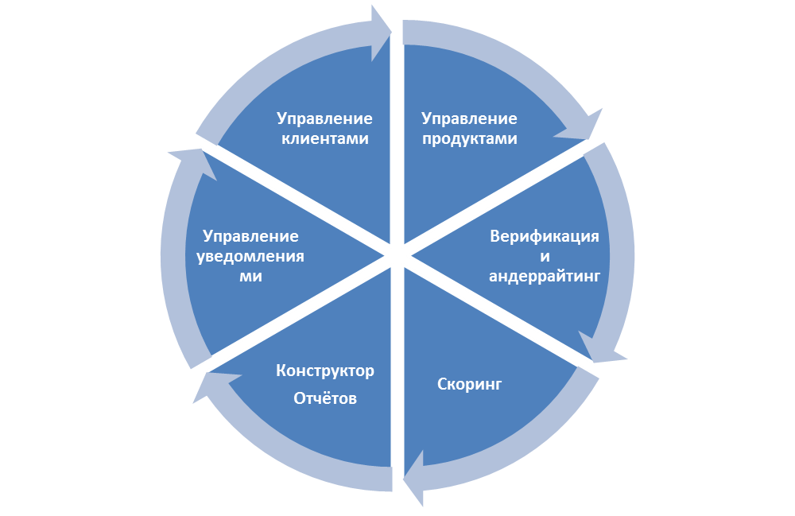
АРХИТЕКТУРА РЕШЕНИЯ
АНДЕРРАЙТИНГ И
КРЕДИТНЫЕ РИСКИ
БЮРО
КРЕДИТНЫХ
ИСТОРИЙ
КЛИЕНТЫ
SMS и
E-MAIL ШЛЮЗ
КОНТАКТ
ЦЕНТР
АВТОМАТИЗИРОВАННАЯ БАНКОВСКАЯ СИСТЕМА
КРЕДИТНЫЕ
МЕНЕДЖЕРЫ

Slide 6
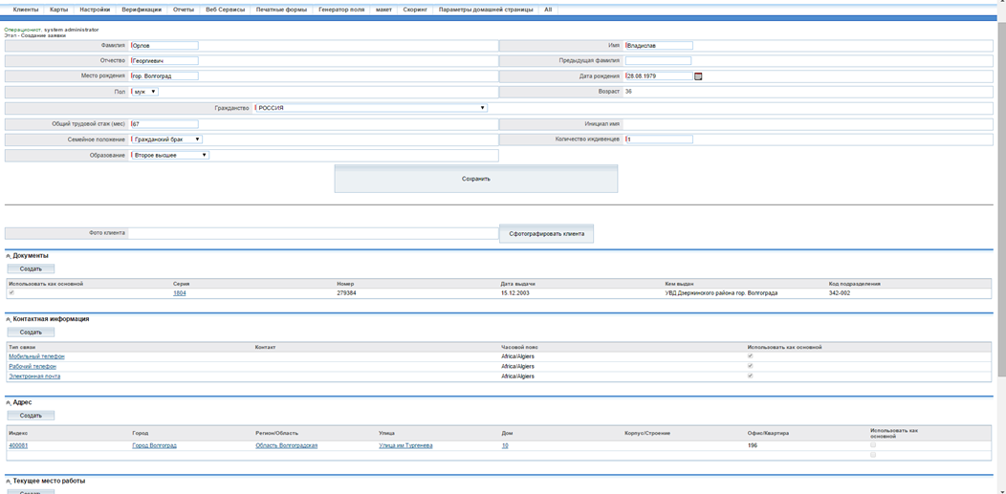
УПРАВЛЕНИЕ КЛИЕНТАМИ
Идентификация клиента и выборка всей существующей в системе информации о клиенте
Проверка клиента на «стоп-лист», по миграционным и статистическим базам; анализ атрибутов заявки на предмет обнаружения подозрительных моментов и потенциального мошенничества (Anti-Fraud)
Вся введенная в систему информация о клиенте становится доступной для анализа всем участникам процесса рассмотрения кредитной заявки, которые дополняют досье различными электронными документами, оценками и комментариями

Slide 7
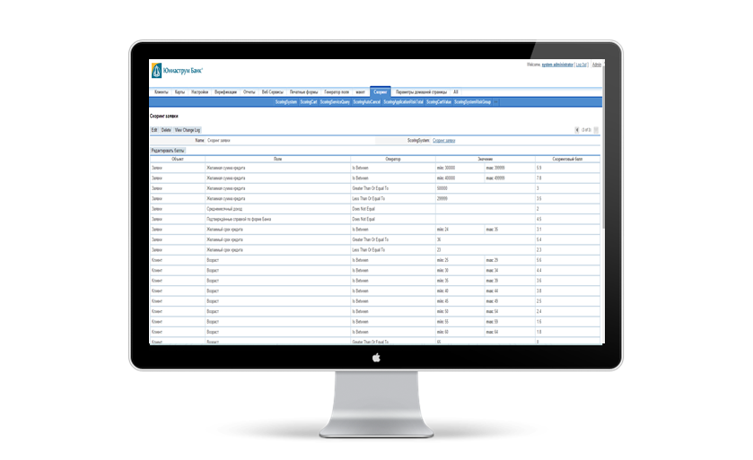
УПРАВЛЕНИЕ ПРОДУКТАМИ
Конструктор продуктов позволяет создавать банковские продукты любой сложности и задавать параметры без дополнительного программирования.
Для каждого кредитного продукта может быть настроен свой состав атрибутов кредитной заявки и своя собственная стратегия рассмотрения заявки и принятия решения.
Единый справочник продуктов с возможностью настройки доступности для подразделений и клиентов

Slide 8
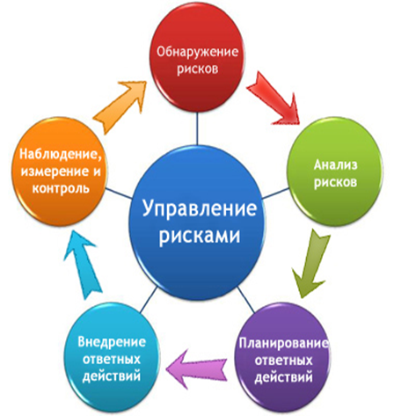
ВЕРИФИКАЦИЯ И АНДЕРРАЙТИНГ
Автоматизация процесса верификации клиента и компании
Принцип 4-х глаз при проверке кредитной заявки
Авто распределение заявок по задаваемым условиям
Интеграция с Call центром
Возможность отслеживания кредитной заявки специалистом андеррайтинга на любом этапе процесса рассмотрения

Slide 9
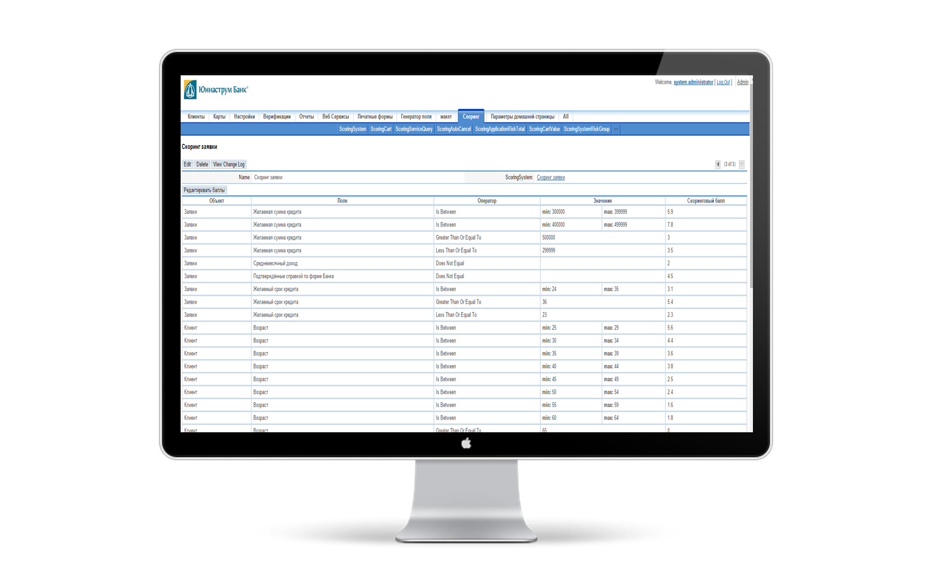
СКОРИНГ
Автоматический расчет скорингового балла, рейтинга заемщика. Данные расчеты осуществляются на основе введенных анкетных данных заемщика, полученной кредитной истории, наличия и величины задолженности заемщика по результатам БКИ, дисциплинированности (своевременность, регулярность, полнота) погашения задолженностей
Поддержка апликационного и поведенческого скоринга.
Автоматический расчет рекомендуемых параметров кредитования: рекомендации сумм, сроков и процентных ставок

Slide 10
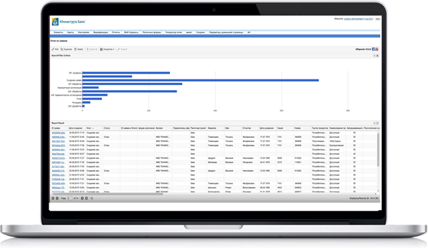
КОСТРУКТОР ОТЧЁТОВ
Конструктор отчётов позволяет с помощью удобного пользовательского интерфейса создавать отчёты любой сложности с обновлением информации в реальном времени
Возможность использования интерактивной фильтрации, сортировок и группировок
Возможности создания вложенной, иерархической отчетности и кросс-табличных форм
Для создания отчётов могут быть использованы поля любого объекта системы

Slide 11
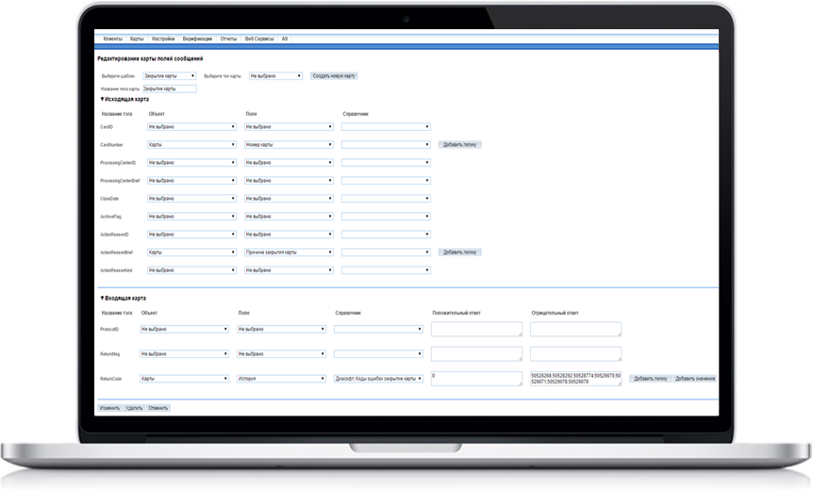
ИНТЕГРАЦИЯ
Универсальные возможности данного решения, позволяют в короткие сроки решать интеграционные задачи любой сложности. Интерфейс настроек позволяет проводить работы без участи разработчиков и обеспечить интеграцию системы со сторонними сервисами с помощью обмена сообщениями wsdl, xml, txt.
Инструментарий интеграции позволяет настроить получение данных из Автоматизированной Банковской Системы (АБС) о финансовых показателях существующих клиентов и передавать в АБС данные для создания кредитных договоров.
Стандартный коннектор для систем ЦФТ, UNIT, АРТ БАНК, ДИАСОФТ

Slide 12
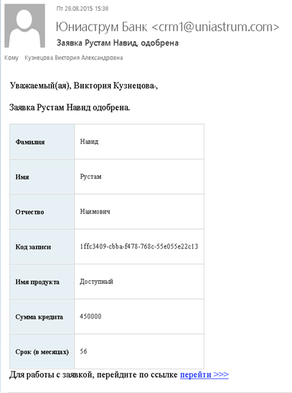
УПРАВЛЕНИЕ УВЕДОМЛЕНИЯМИ
Модуль SMS оповещений позволяет:
Создавать шаблоны отправляемых сообщений с использованием редактора, позволяющем размещать в шаблоне сообщения ссылку на объект и поле, содержащие необходимые данные;
Осуществлять отправку SMS сообщений в автоматическом или ручном режиме, с возможностью настройки различных условий отправки
Осуществлять проверку статуса отправленного сообщения;
Ведет историю отправки сообщений
Модуль e-mail уведомлений позволяет:
Создавать шаблоны отправляемых сообщений с использованием редактора, аналогичного используемому редактору в модуле «Генерация документов»;
Добавлять вложения в отправляемые сообщения. В качестве вложения могут быть использованы сгенерированный системой документ, сканированное изображение, фото, отчет БКИ и др.
Формировать e-mail сообщение произвольного содержания с использованием текстового редактора.

Slide 13
РЕЗУЛЬТАТЫ
повышение эффективности работы структурных подразделений в среднем в 2,5 раза;
ускорение процесса принятия решения;
прозрачность, гибкость и высокая управляемость процессов кредитования;
снижение рисков внешнего и внутреннего мошенничества;
снижение операционных издержек;
повышение качества обслуживания и эффективности бизнеса;
уменьшение объемов просроченной задолженности и как следствие уменьшение резервирования.

Slide 14
ПРЕИМУЩЕСТВА PROTOBASE
1
Бизнес-партнер, а не подрядчик
Мы рассматриваем бизнес наших клиентов, как долгосрочную совместную инвестицию и заинтересованы в результате
2
Индивидуально и быстро
В Protobase уверены – если проблема острая - решение должно быть найдено и применено оперативно, а от точности «диагноза» - зависит финансовый результат.
3
Собственное ПО
Protobase внимательно следит за глобальными трендами, однако для быстроты, гибкости и индивидуальности подхода пользуется собственным программным обеспечением на основе облачных технологий.

Slide 15
127473 Москва,
Суворовская площадь 1/52
КОНТАКТНОЕ ЛИЦО
Тел.: +7 (495) 212 91 51
Моб. тел.:
pa@protobase.ru
СПАСИБО ЗА ВНИМАНИЕ!
www.protobase.ru

